Slide 1
Lessenserie markten
Break-even en maximale omzet

Slide 2
LESDOELEN
Aan het einde van de les kun je …
… het stappenplan voor het berekenen van de break-even-omzet van een markt uitvoeren.
… het stappenplan voor het berekenen van de maximale omzet van een markt uitvoeren.

Slide 3
Zelfstandig werken
Plusgroep: maken basisopgaven uit het boekje.
Hulpgroep: maken herhaling uit het boekje.
Volg de volgende stappen:
Bekijk de informatiepagina
Beantwoord de vragen
Zet een kruisje bij de moeilijke vragen
Heb je een vraag? Vraag je buurman. Nog niet? Steek je vinger op!
Klaar? Maak alvast een goede samenvatting.

Slide 4
Break-even
Geen winst of verlies
TW = TO − TK = 0
GW = GO − GTK = 0
Drie soorten vragen:
  Coördinaten: schrijf het coördinaat op als LETTER(q,p)
  Break-evenafzet: schrijf de q op voor het break-evenpunt
  Break-evenomzet: bereken p × q voor het break-evenpunt

Slide 5
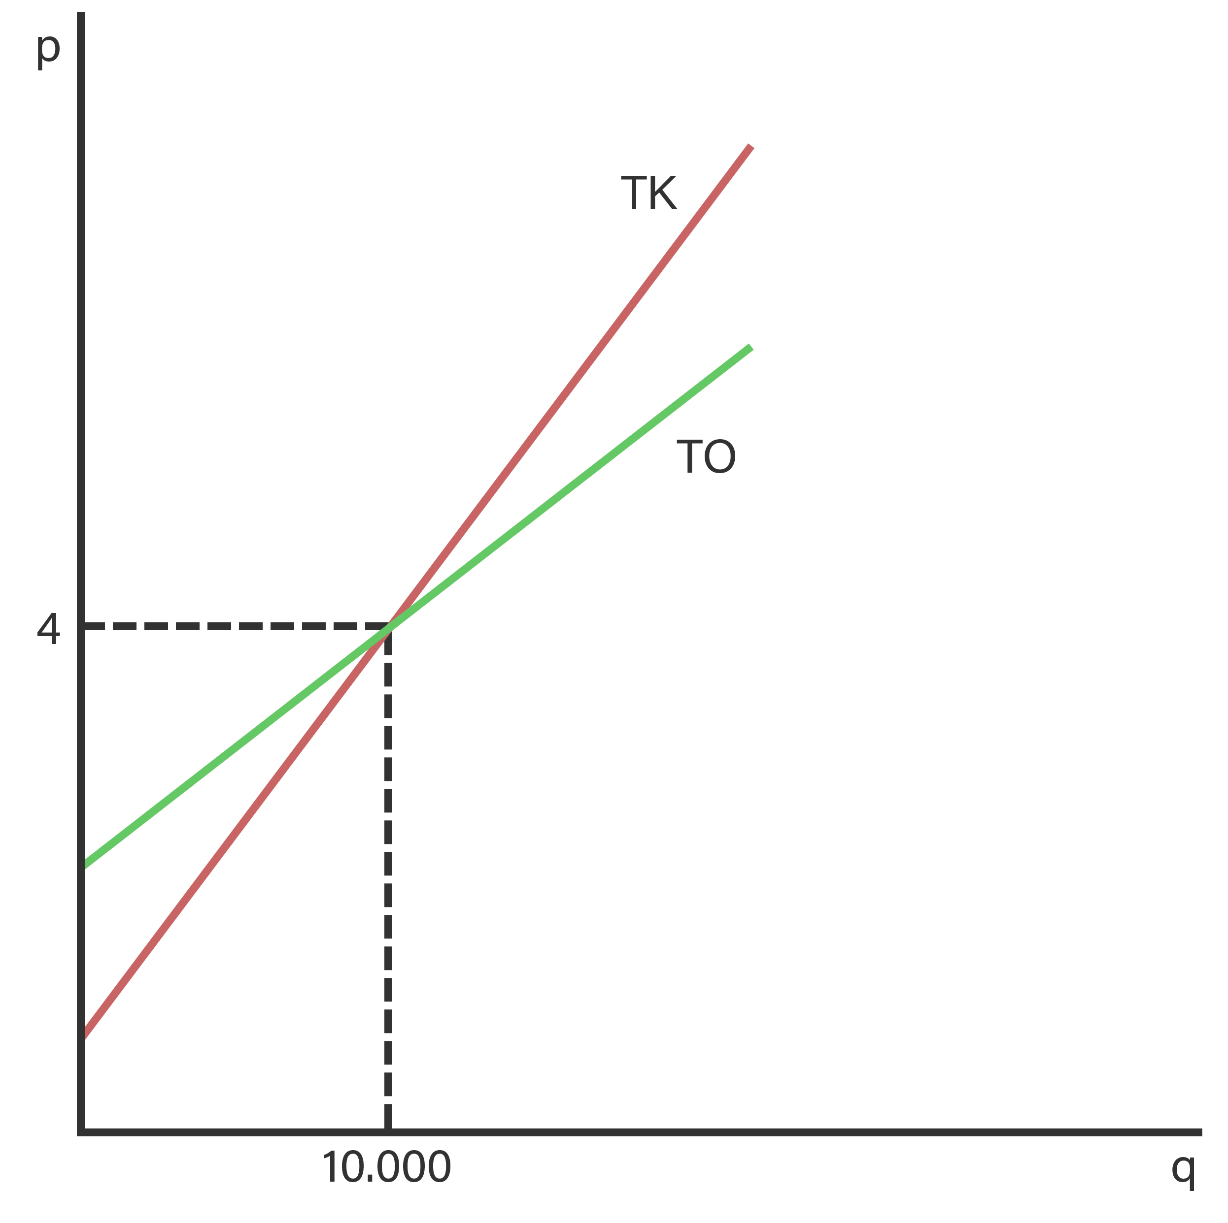
Voorbeeld
Coördinaten: break-even(10.000,4)
Break-evenafzet: q = 10.000
Break-evenomzet: 4 × 10.000 = 40.000

Slide 6
Maximale omzet
Niet mogelijk om meer omzet te behalen door meer of minder te verkopen.
MO daalt of blijft gelijk, dus maximale omzet bij MO = 0.
Maximale omzet is gebied onder de MO-lijn.
  Altijd een driehoek, dus berekenen met lengte × breedte × 0,5

Slide 7
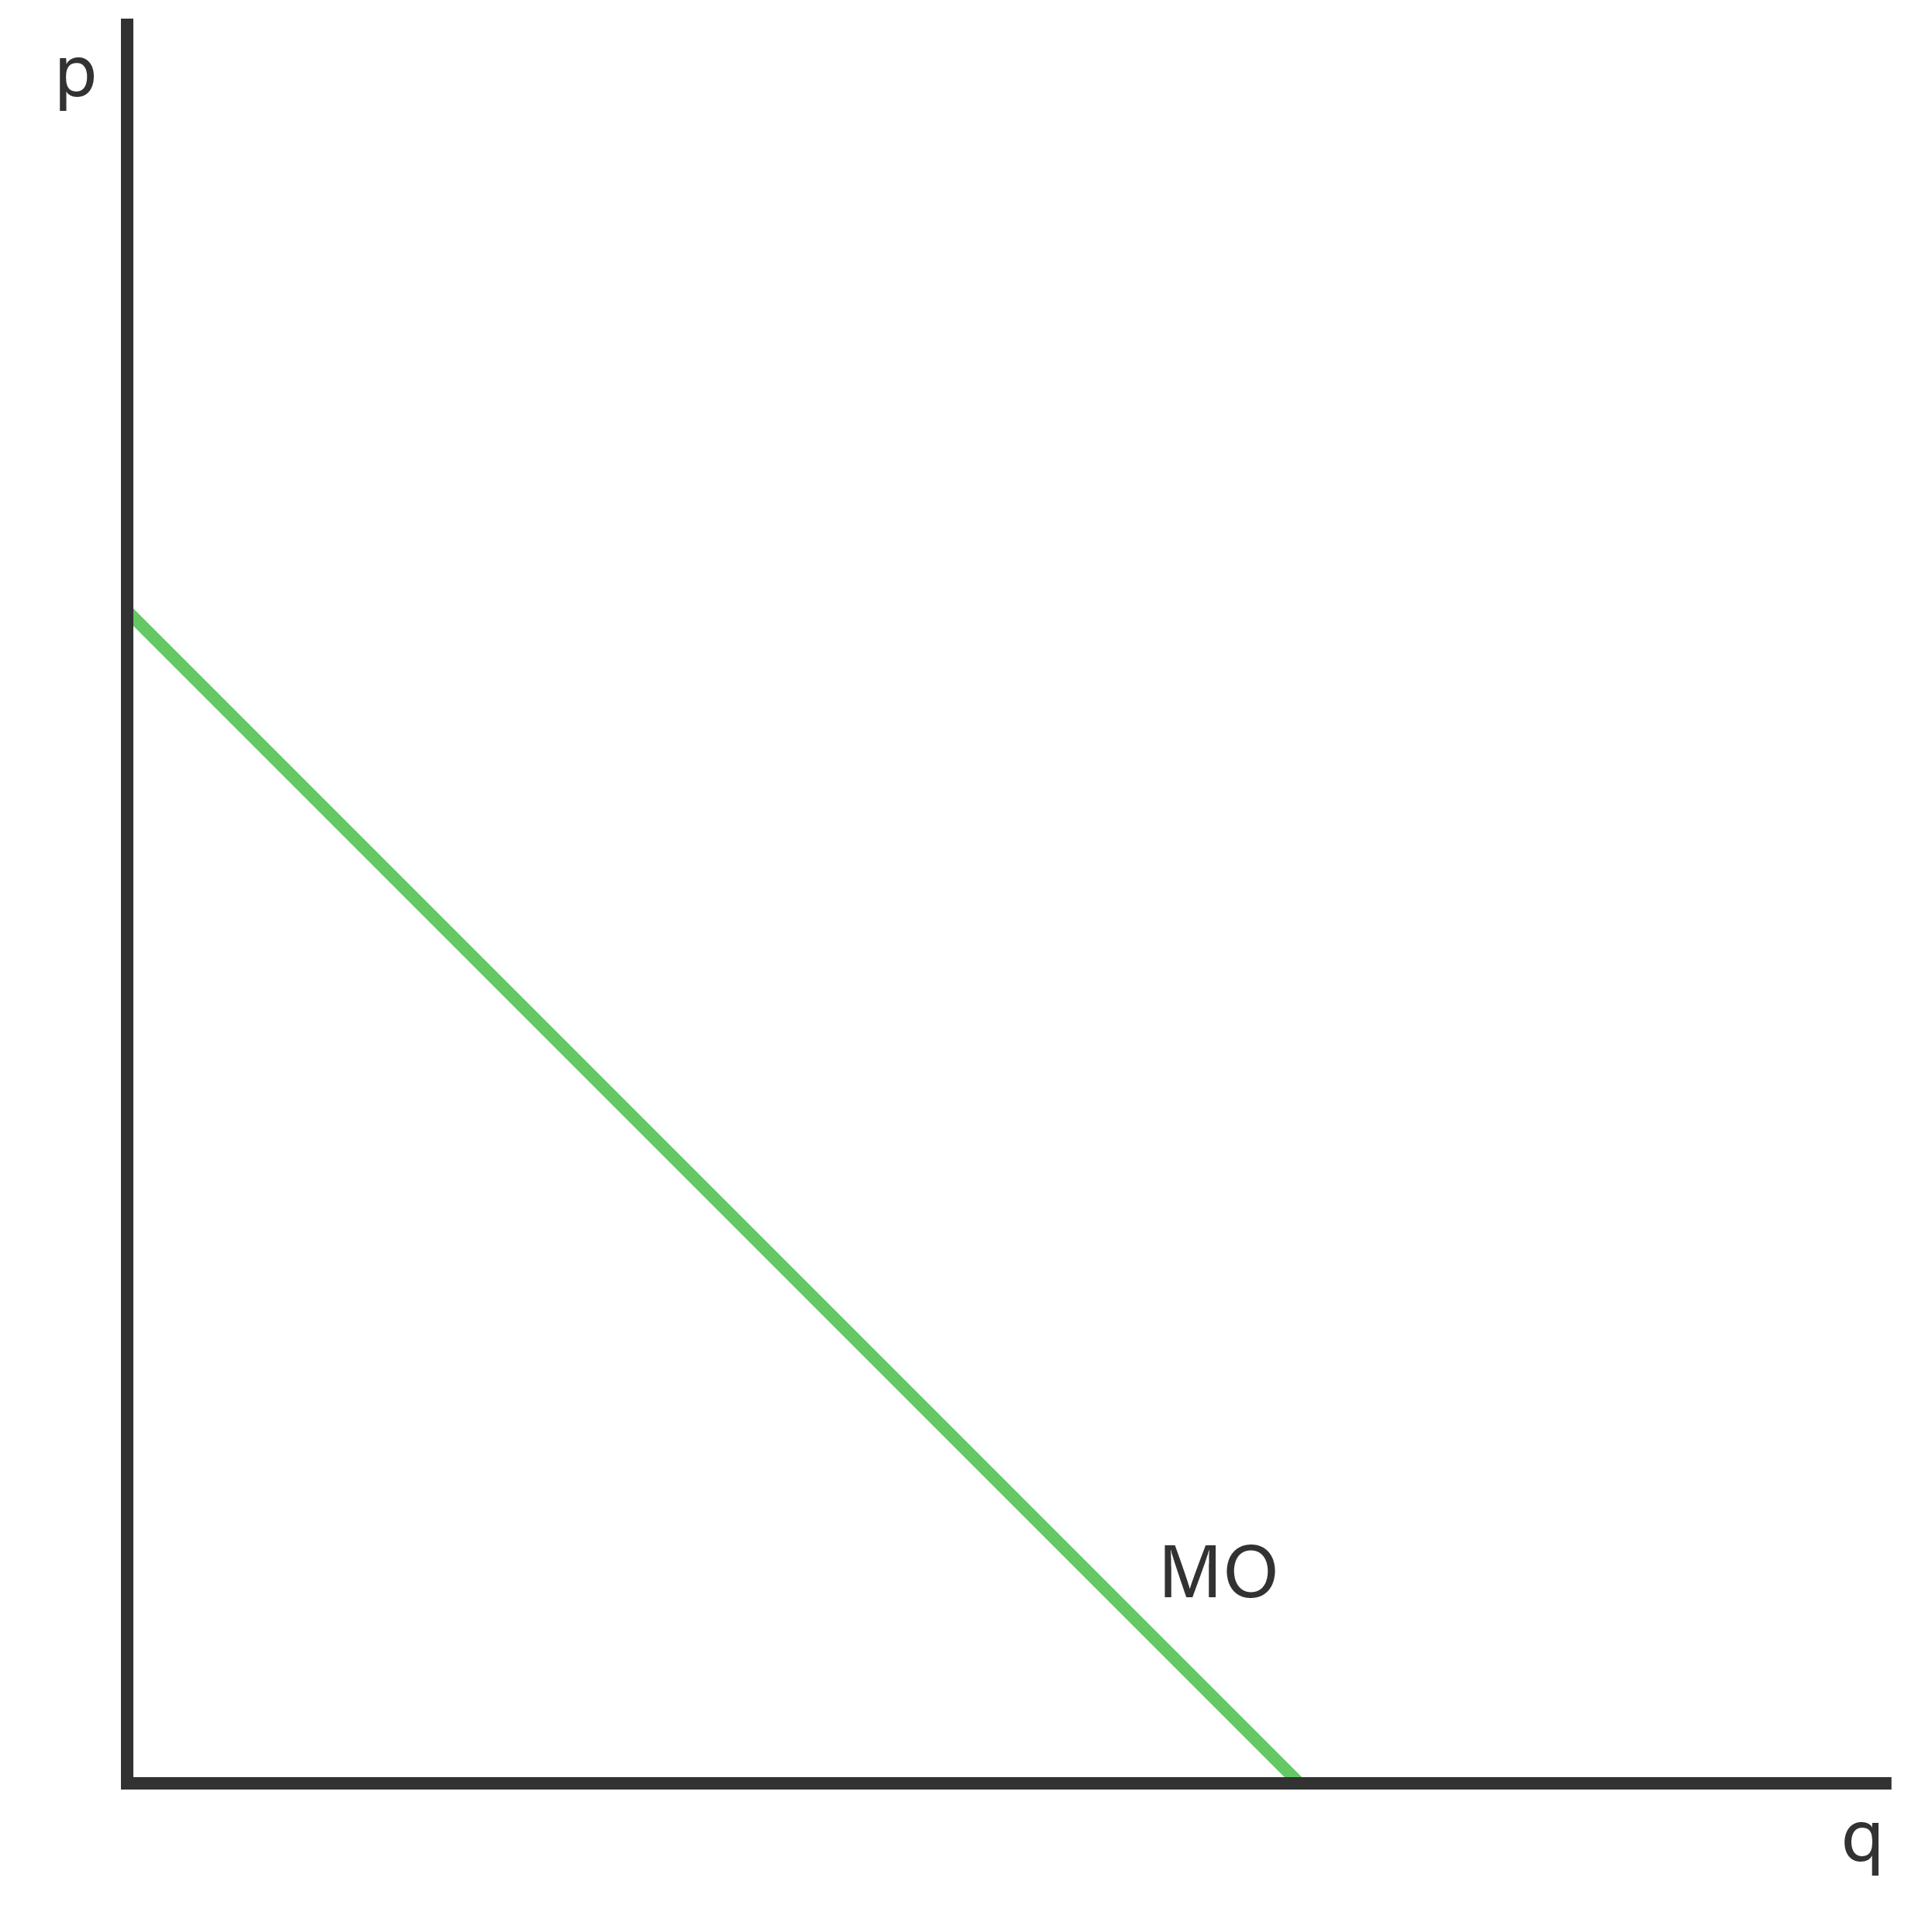
Voorbeeld
Coördinaten: break-even(10.000,4)
Break-evenafzet: q = 10.000
Break-evenomzet: 4 × 10.000 = 40.000

Slide 8
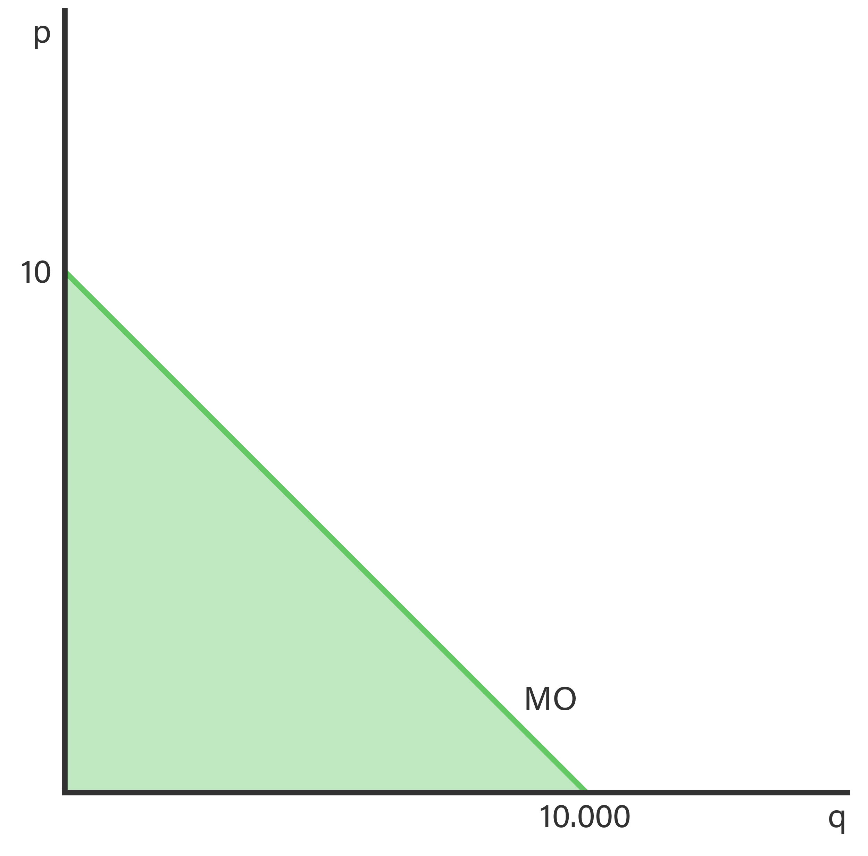
Voorbeeld
Maximale omzet bij MO = 0, dus q = 10.000
Maximale omzet = 10 × 10.000 × 0,5 = 50.000

Slide 9
Zelfstandig werken
Basisgroep: maken basisopgaven uit het boekje.
Volg de volgende stappen:
Bekijk de informatiepagina
Beantwoord de vragen
Zet een kruisje bij de moeilijke vragen
Heb je een vraag? Vraag je buurman. Nog niet? Steek je vinger op!
Klaar? Maak alvast een goede samenvatting.

Slide 10
Vragen hulpgroep

Slide 11
Vragen plus- en basisgroep

Slide 12
Huiswerk
Afmaken opgaven:
  Plusgroep: maken basisopgaven uit het boekje.
  Basisgroep: maken basisopgaven uit het boekje.
  Hulpgroep: maken herhaling uit het boekje.
Volg de volgende stappen:
Bekijk de informatiepagina
Beantwoord de vragen
Zet een kruisje bij de moeilijke vragen
Heb je een vraag? Vraag je buurman. Nog niet? Steek je vinger op!
Klaar? Maak alvast een goede samenvatting.

Slide 13
LESDOELEN
Aan het einde van de les kun je …
… het stappenplan voor het berekenen van de break-even-omzet van een markt uitvoeren.
… het stappenplan voor het berekenen van de maximale omzet van een markt uitvoeren.

